Slide 1

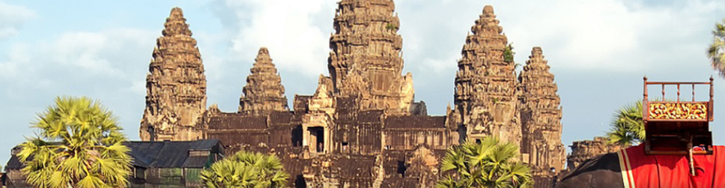
30.5
메인
여행지
30.5
여행지
여행지
여행지
숙박
먹거리
TIP
여행지 (hover)
여행이미지
먹거리
숙박
TIP
TIP
TIP
TIP
TIP
footer

Slide 2
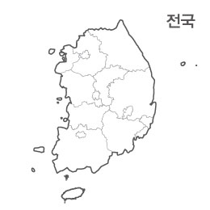
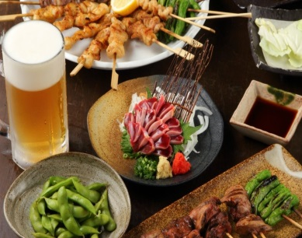
서울
경기도
강원도
충청도
경상도
전라도
제주도
섬
축제/명소
이미지
숙박
먹거리
TIP
여행지
먹거리
축제/명소
이미지
축제/명소
이미지
심플한 이미지
축제/명소
이미지
백종원 맛집
카페
이색맛집
펍
| 맛집
TIP
TIP
축제/명소
이미지
축제/명소
이미지
축제/명소
이미지
축제/명소
이미지
망원동 별빛축제
18-07-31~08-10
망원동 별빛축제
18-07-31~08-10
망원동 별빛축제
18-07-31~08-10
망원동 별빛축제
18-07-31~08-10
| 카페
추천여행지
이미지
축제/명소
이미지
축제/명소
이미지
축제/명소
이미지
축제/명소
이미지
망원동 별빛축제
18-07-31~08-10
망원동 별빛축제
18-07-31~08-10
망원동 별빛축제
18-07-31~08-10
망원동 별빛축제
18-07-31~08-10
footer

Slide 3



이달의 축제
망원동 별빛축제
18-07-31~08-10
망원동 별빛축제
18-07-31~08-10
망원동 별빛축제
18-07-31~08-10
서울
경기도
강원도
충청도
경상도
전라도
제주도
섬
축제/명소
이미지
여행지
숙박
먹거리
TIP
축제/명소
이미지
축제/명소
이미지
축제/명소
이미지
영상
망원동 별빛축제
18-07-31~08-10
망원동 별빛축제
18-07-31~08-10
TIP
TIP
맛집
카페
이색맛집
펍
| 맛집
축제/명소
이미지
축제/명소
이미지
축제/명소
이미지
축제/명소
이미지
추천여행지
이미지
footer

Slide 4


이미지
축제/명소
추천여행지
이미지
축제/명소
추천여행지
이미지
축제/명소
추천여행지
이미지
축제/명소
추천여행지
이미지
룸 / 인원수
체크인
체크아웃
축제/명소
추천여행지
이미지
0
100
검색
여행지
숙박
먹거리
TIP
축제/명소
이미지
축제/명소
이미지
룸 / 인원수
체크인
체크아웃
지역
~
가 격
검색
원
원
| 오늘의 딜
50% 할인!!
50% 할인!!
35% 할인!!
70% 할인!!
| 베스트 숙소
TIP
서울
부산
강원도
제주도
footer

Slide 5
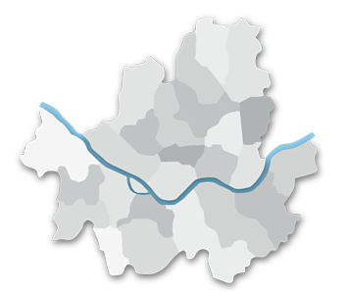
여행지
숙박
먹거리
TIP
서울
경기도
강원도
충청도
경상도
전라도
제주도
섬
여행지 (hover)
숙박
TIP
TIP
TIP
TIP
footer

Slide 6
여행지
숙박
먹거리
TIP
서울
경기도
강원도
충청도
경상도
전라도
제주도
섬
여행지 (hover)
숙박
TIP
TIP
TIP
TIP
footer

Slide 7
여행지
숙박
먹거리
TIP
여행지 (hover)
여행이미지
먹거리
숙박
TIP
TIP
TIP
TIP
TIP
footer

Slide 8
여행지
숙박
먹거리
지역을 선택하세요.
Check-in
Check-out
서울
img
img
img
img
경기
img
img
img
img
footer

Slide 9

여행지
먹거리
숙박
지역을 선택하세요.
Check-in
Check-out
맥주축제
지도
맥주축제
맥주축제
footer

